Slide 1


Slide 2
Revisão aulas anteriores
Tipos
Operadores lógicos
Operadores condicionais
Estruturas de repetição
Windows Forms
Orientação a objeto

Slide 3
ORM / Object relational mapping

Slide 4
Object-relational mapping
ORM ou Object Relational Mapping é uma técnica de mapeamento objeto relacional que visa criar uma camada de mapeamento entre nosso modelo de objetos (aplicação) e nosso modelo relacional (banco de dados) de forma a abstrair o acesso ao mesmo.

Slide 5
Vantagens de se usar um ORM
Você escreve menos código e programa com muito mais produtividade.
Seu código fica mais elegante.
É mais fácil de dar manutenção no projeto.
Melhora a padronização da sua aplicação.
Abstrai a camada do banco de dados, você pode trocar de Oracle para o postgres facilmente
Facilitadores (seeder, connection pooling, migrations, sorts)
Geralmente o código vai fazer uma query melhor que você

Slide 6
desVantagens de se usar um ORM
Configuração inicial complexa
Baixo desempenho em querys muito complexas
Curva de aprendizado
Importante de entender o que está acontecendo por dentro do ORM

Slide 7
Principais orm’s
Os principais ORMs que trabalham com o .NET são o Entity Framework e NHibernate mas estes não são os únicos.
Entity Framework
Hibernate
SubSonic
Codus
ObjectMapper

Slide 8
Entity Framework
Como um O/-RM, o EF6 reduz a incompatibilidade de impedância entre os mundos relacionais e orientado a objeto, permitindo que desenvolvedores escrevam aplicativos que interagem com os dados armazenados em bancos de dados relacionais usando objetos .NET fortemente tipados que representam o domínio do aplicativo e eliminando a necessidade de uma grande parte do acesso aos dados “canalizando” o código que normalmente eles precisariam escrever.

Slide 9
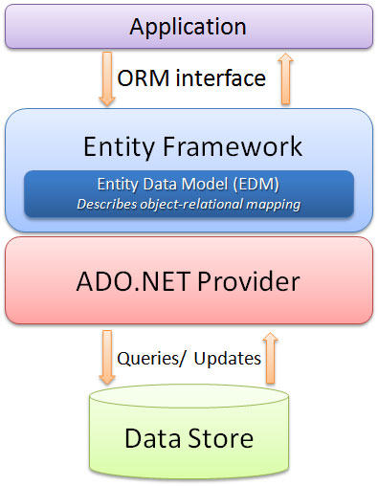
Entity Framework

Slide 10
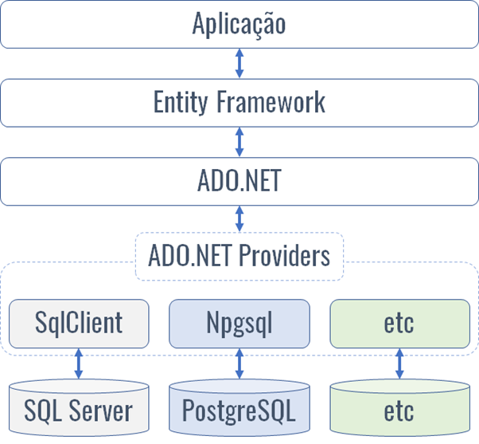
Entity Framework

Slide 11
Entity Framework - Funcionalidades
Controle de alterações automático
Resolução de identidade e a unidade de trabalho
Carregamento adiantado, lento e explícito
Recursos avançados de mapeamento, incluindo compatibilidade com: Relações um para um, um para muitos e muitos para muitos
Herança (tabela por hierarquia, tabela por tipo e a tabela por classe concreta)
Tipos complexos
Procedimentos armazenados
Uma experiência de "Code First" para criar modelos de entidade escrevendo código. Ou os modelos podem ser gerados de bancos de dados existentes e editados manualmente ou podem ser criados do zero e usados para gerar novos bancos de dados.
Integração com os modelos de aplicativos do .NET Framework, incluindo ASP.NET e por meio de associação de dados, com o WPF e o WinForms.
Conectividade de banco de dados com base no ADO.NET e vários provedores disponíveis para se conectar ao SQL Server, Oracle, MySQL, SQLite, PostgreSQL, DB2 etc.

Slide 12

PostgreSQL

